Slide 1
스마트폰과 카메라를 활용한 학생 인식 및 위치 파악 시스템
캡스톤 디자인I 최종 발표
20172608 이동진
20172598 김규진
20172615 최우석
20172616 한수호

Slide 2
목차
개요
주요 기능 및 설계 방법
결과물
문제점 및 해결방안
팀 구성 및 담당 역할
관련 논문 및 특허

Slide 3
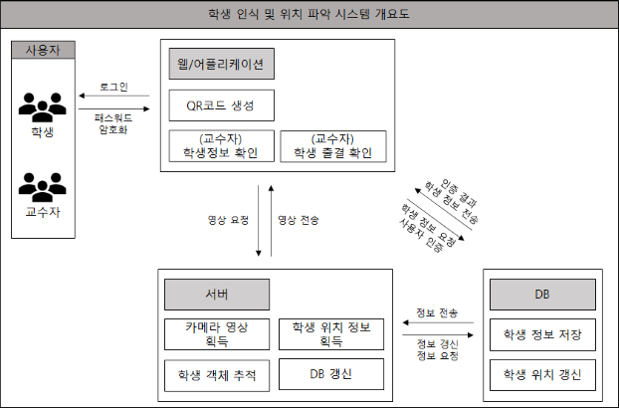
개요
교수자가 학생의 정보와 위치를 파악하게 되면 강의실에서의 소통이 수월해질 것이고, 이를 통해 수업의 질적 향상을 기대할 수 있음.
스마트폰을 통한 QR코드 인식과 카메라의 영상을 통한 객체 추적을 통해 객체의 정보와 위치를 사용자에게 제공하는 시스템을 개발하는 것이 목표.

Slide 4
객체 추적 알고리즘
영상 1프레임
객체 탐지
Yolov5
클래스 판별
Human
Class
Kalman
Filter
객체 추적
Hungarian
Algorithm
Mahalanobis Distance
Matching
Cascade
Appearance Distance

Slide 5
SORT(Simple Online and Realtime Tracking)
Kalman Filter
다음 프레임의 객체의 위치에 대한 예측을 수행하여 가중치 업데이트.
Hungarian Algorithm
예측 결과의 가중치를 바탕으로 cost metric을 계산하여 가장 최적의 결과로 업데이트.
차폐와 ID 스위칭 문제에 취약.

Slide 6
Deep SORT(Deep learning + SORT)
차폐와 ID 스위칭 문제를 해소하기 위해 Matching Cascade 과정을 추가함.
Matching Cascade
Mahalanobis Distance
예측 결과의 표준편차와 각 객체 간의 차이를 계산하여 이상치를 확인하는 방법.
Appearance Distance
각 객체의 feature 정보를 바탕으로 예측 결과가 비슷한 객체들을 구별. 차폐 이후 동일 객체로 인식하는 것을 가능케 함.

Slide 7


Node.js & Vue.js
자바스크립트 개발 플랫폼인 Node.js와 UI 제작 프레임워크 Vue.js를 활용하여 웹서버 구축.
현재는 로컬 환경까지 구축 완료.

Slide 8
로컬 실행 결과
영상

Slide 9
로컬 웹서버 동작
영상

Slide 10
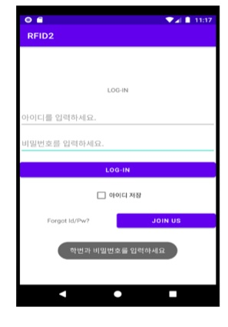
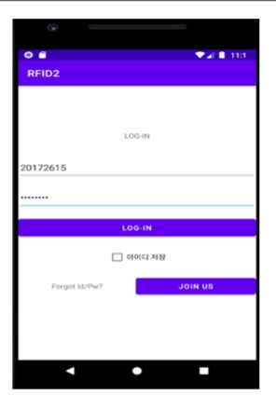
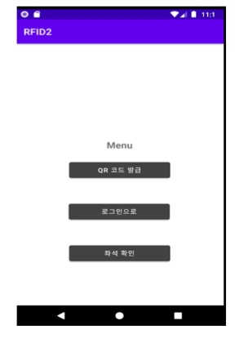
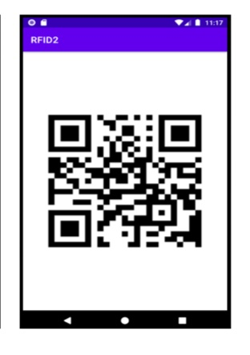
어플리케이션 프로토타입

Slide 11
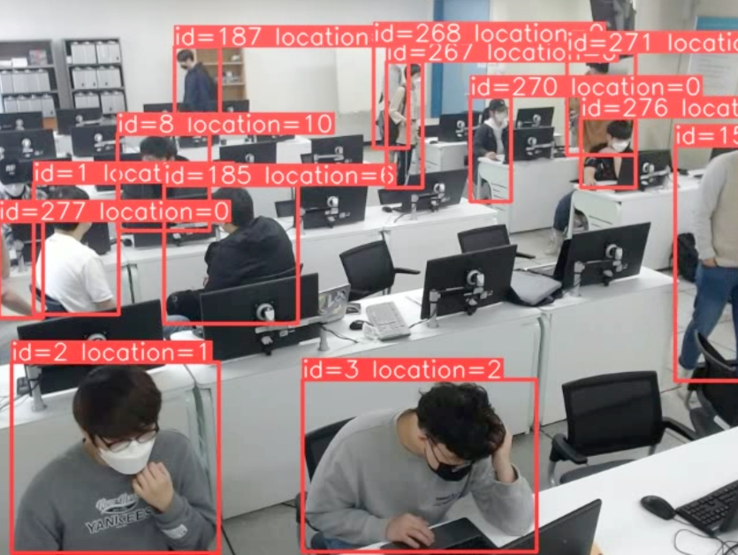
문제점 및 해결방안
객체 추적 시 차폐 및 ID 스위칭 문제
객체가 차폐되면 tracking list에 그 객체가 삭제되고 다시 출현할 경우 새로운 ID가 부여되는 현상
추적중인 두 객체가 겹칠 경우 두 객체의 ID가 뒤바뀌는 현상
ID 스위칭 발생 시 차폐된 객체에 대해서 차폐 문제도 같이 발생함
차폐 및 ID 스위칭 문제는 딥러닝 feature를 활용해도 완벽하게 해결되지 않았고, 카메라의 위치와 각도가 차폐와 객체 간의 겹침 현상을 최소화할 수 있도록 고려하여 설치하는 것으로 결론.
<20명 이내의 사람들, id는 276?>

Slide 12
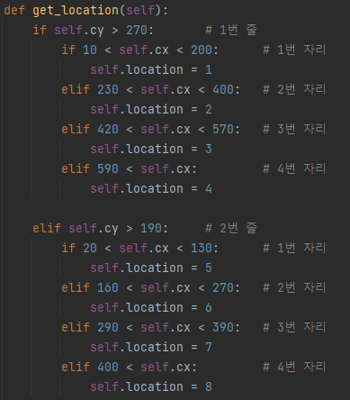
문제점 및 해결방안
좌석 좌표 하드코딩
현재는 좌석의 좌표를 하나씩 추출해서 하드코딩하고 있음.
- 실제 사용 환경에서는 하드 코딩 정보를 활용할 수 없기 때문에 이를 해결할 방안이 필요함.

Slide 13
문제점 및 해결방안
Node.js 딜레이 문제
child 프로세스로 ai 모듈 초기 값을 넘길 때 딜레이가 있음.
- 해결방안 모색 중.
Node.js 좀비 프로세스 문제
각 thread에 kill point를 지정하여 원하는 시점에 종료.
각 프로세스마다 예외 및 에러 처리

Slide 14
팀 구성 및 담당 역할
이름 | 역할
이동진(팀장) | 객체 탐지 및 추적 프로그램 제작
김규진 | DB, 웹 서버 구축 및 UI 제작
최우석 | UI 제작 및 스마트폰 어플리케이션 제작
한수호 | 객체 탐지 및 추적 프로그램 제작

Slide 15
관련 논문 및 특허
1) 비콘 기반 스마트 출석 관리 시스템 및 그 방법 (출원 번호:10-2017-0026631)
학생의 단말에서 비콘 신호를 송출하면 강의실에 구비되어 있는 비콘 스캐너 장치를 통하여 학생 입장 시 자동으로 출결을 확인하는 시스템
2) 스마트폰을 이용한 전자 출결 관리 시스템 (출원 번호:10-2015-0176791)
QR코드나 NFC를 이용하여 OTP로 코드를 받아 출석을 관리하는 시스템
3) 스마트 기기의 패턴인식 기능을 이용한 출석 인증방법 (출원 번호:10-2012-0119716)
RFID를 이용하여 단기간으로 유지되는 패턴을 제공하면 그와 동일한 패턴을 입력함으로써 출결 확인
4) 스마트폰을 활용하여 위치 확인이 가능한 출결 체크 시스템(출원 번호:10-2012-0097205)
책상에 부착한 QR코드를 스캔하여 출결을 확인 후 해당 정보를 교탁이나 교수자의 태블릿 PC에 제공하여 위치 확인
추가적인 조작을 하지 않아도 자리변경과 같은 동작에 대응 가능
5) SORT 관련 논문
Simple online and realtime tracking (Belwley, Ge, Ott, Ramos, & Upcroft, 2017)
Simeple online and realtime tracking with a deep association metric (Wojke, Bewley, & Paulus, 2017)

Slide 16
감사합니다.

